Slide 1
Visual Programming IDE
Axel Faes en Matthijs Kaminski

Slide 2
Idee van de opdrachtgever:
Componenten communiceren via signalen
Beschikbaar zijn in verschillende talen
Moet professioneel uiterlijk hebben
Platform onfhankelijk

Slide 3

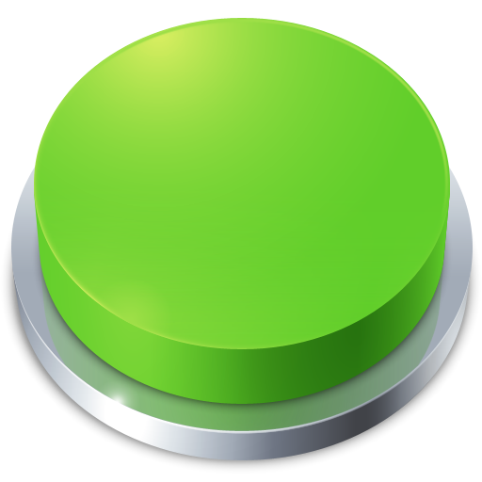
Componenten en signalen:

Slide 4
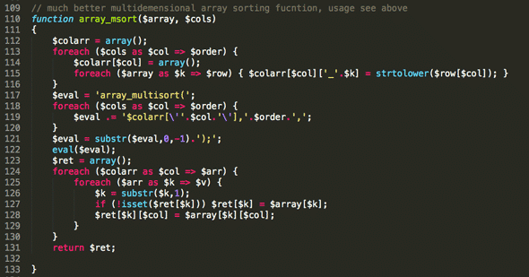
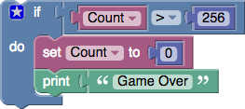
Textueel versus visueel

Slide 5
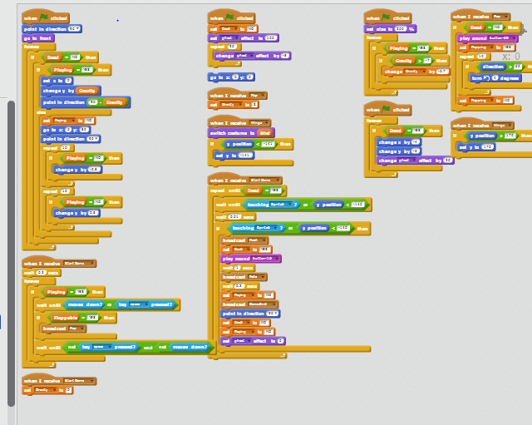
Bestaande IDE’s: Scratch

Slide 6
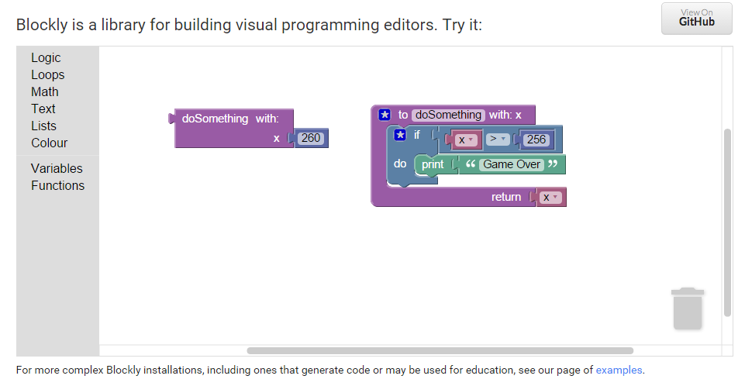
Bestaande IDE’s: Blockly

Slide 7
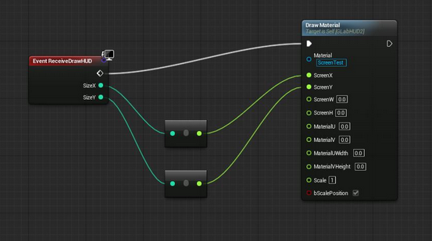
Bestaande IDE’s: Unreal Engine

Slide 8
Afbakening
NIET
Collision detection
Audio
Achtergrond
Tekst ballonnen
WEL
Veranderen visuele afbeelding
Basic input

Slide 9
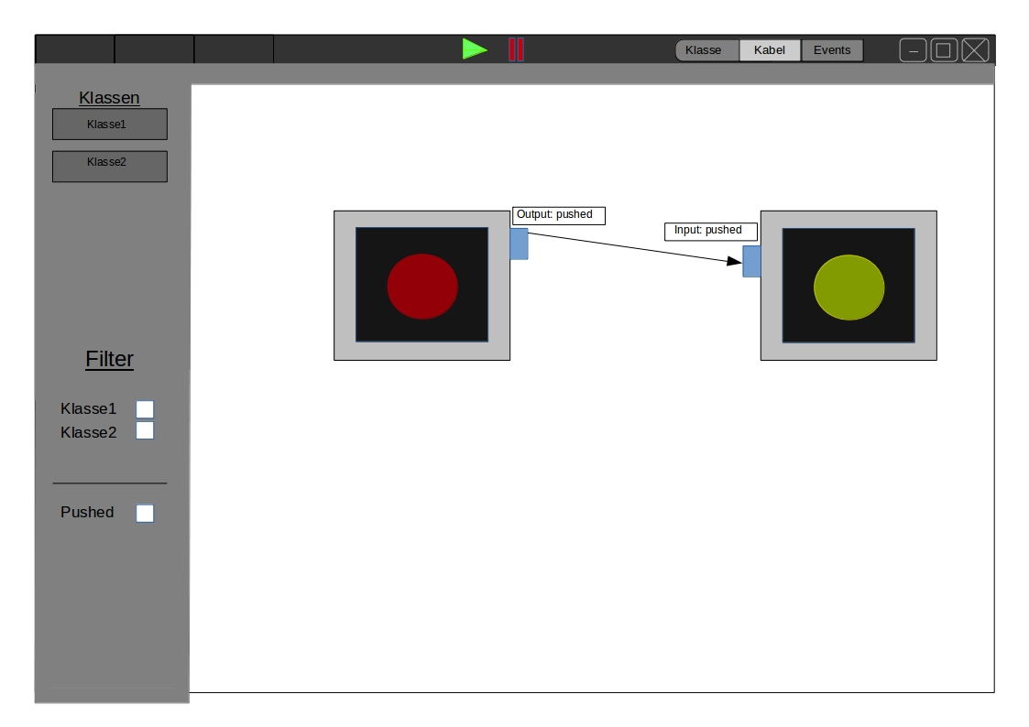

Slide 10
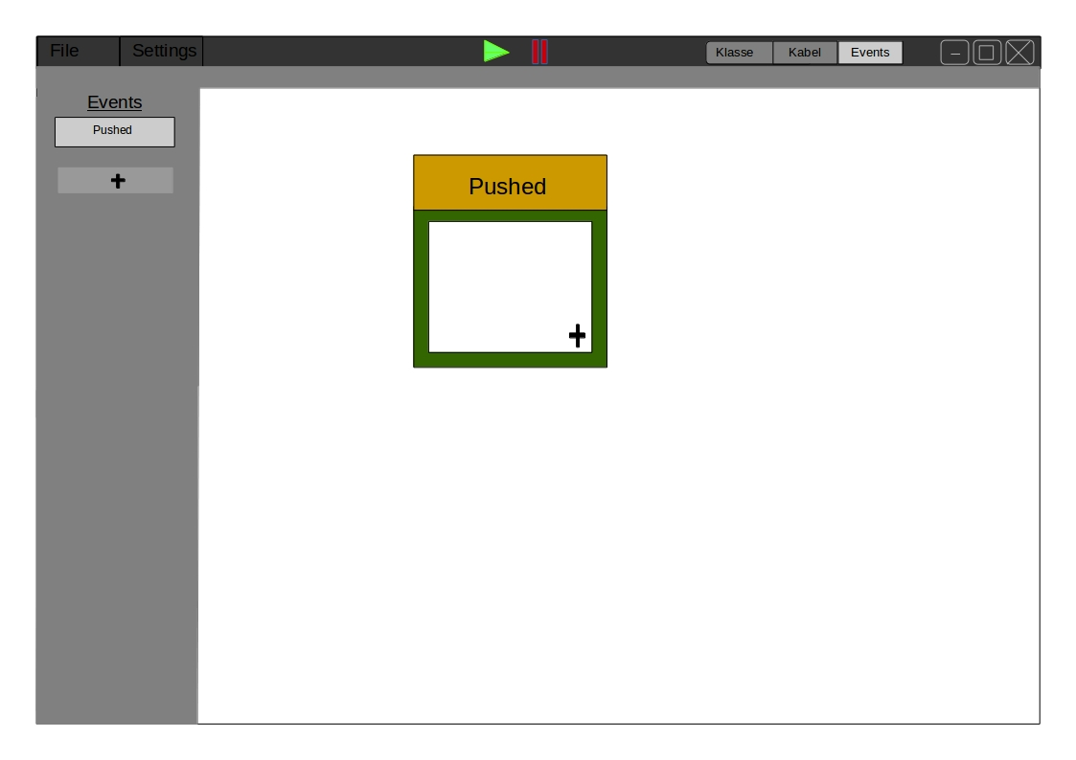

Slide 11
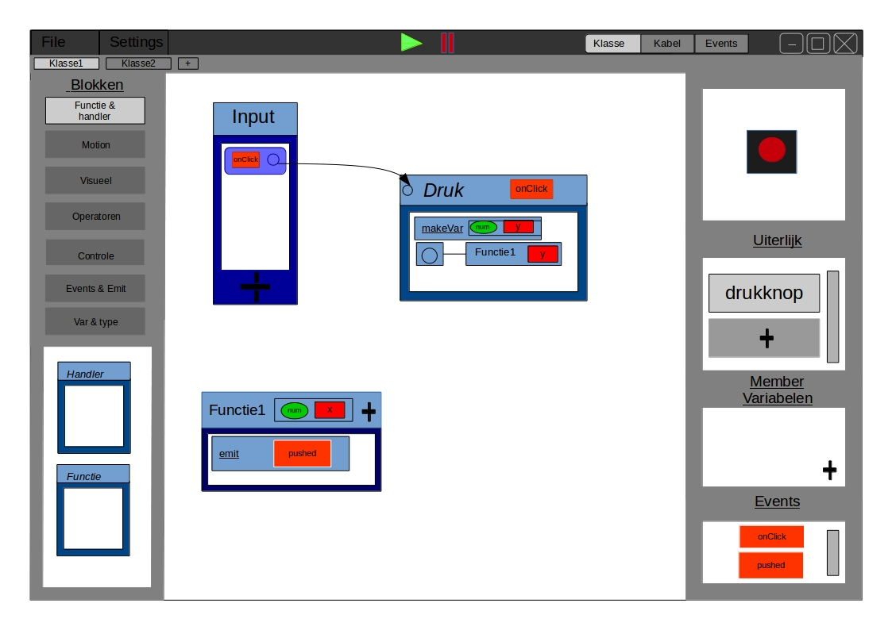

Slide 12
Niet in de mockups
Debug Modus
Console
Canvas

Slide 13
Deelproblemen
Tekenen verbindingen instanties
Uitvoeren van code
Verzenden van events
Omzetting/compilatie van blokken
Opslaan/inlezen in een leesbaar formaat

Slide 14
Mijlpalen
Week 2: Interpreter werkt en kan getest worden
Tussentijdse presentatie: Ruw prototype met simpele GUI
Week 5: Implementatie van alle blokken
Week 7: professioneel uiterlijk
Week 8: Persoonlijke deadline
4 Juni: Deadline

Slide 15
Vragen?

Slide 16
Extras
Static functions
Filter in WireFrame
Meer data types
Meerdere return waardes
Instanties runtime aanmaken
Collision detection

Slide 17
Afbakening
NIET
Collision detection
Audio
Achtergrond
Tekst ballonnen
WEL
Veranderen visuele afbeelding
Basic input
WireFrame
Event creatie
Programmeerblokken
Klassen (members)
Functies

Slide 18
Deelproblemen
Tekenen verbindingen instanties
  Layouting algoritme
  Rechte lijnen door gebruiker
Uitvoeren van code
  Embedden scripting taal
  Interpreter schrijven

Slide 19
Deelproblemen
Verzenden van events
  Extended handler patroon
Omzetting/compilatie van blokken
  Dedicated compile blokken
  Grote compile klasse (visitor patroon)
Opslaan/inlezen in een leesbaar format
  XML (DOMParser)

